Slide 1
Стажировка в Askona
DevOps Николай Васильев

Slide 2

О компании
«Аскона» — российская компания, крупнейший в России производитель ортопедических матрацев и товаров для сна. Производственные мощности компании находятся в Коврове и Новосибирске.

Slide 3

Моя команда
Отдел аналитики данных компании askona – ключевой отдел, отвечающий за сбор и обработку информации о продажах, поставках и продвижении продукции не только со всего СНГ, но и по всем странам мира. В нашей зоне ответственности все точки продаж в России, СНГ, ОАЭ, Европе.

Slide 4
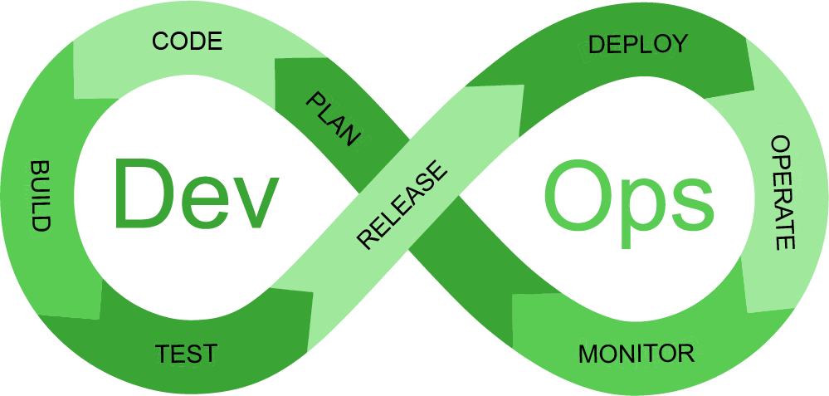
Чем я занимаюсь?
Моя специальность
Должностные обязанности
DevOps отдела аналитики данных
Запуск контейнеризированного софта
Автоматизация доставки кода на сервера
Обслуживание серверов
Написание контейнеров с софтом
Автоматизация парсинга данных
Развёртывание распределённых БД
Сбор метрик для серверов и софта
Сбор и анализ логов серверов и софта
Автоматизация отправки данных о сбоях
Поддержка пользователей (аналитиков)
Доработка развёрнутого софта
Заполнение рабочих отчётов в jira
Описание руководств в confluence

Slide 5

Стек технологий
Проксирующий сервер
Должностные обязанности
Контейнеризированный чистый Nginx
Настройки ssh для доступа к остальным серверам (точка входа)
Сервер на стыке нескольких внутренних сетей, что позволяет взаимодействовать с другими серверами из разных подсетей
Настройки Nginx в качестве реверс-прокси
Генерация сертификатов для https
Поддержание работоспособности сервера
Сбор метрик сервера
Мониторинг логов сервера

Slide 6

Стек технологий
Репозиторий кода
Должностные обязанности
GitLab Enterprise Edition
Доступ к серверу у админов
Административные права в GitLab
Одобрение merge requests в своей сфере
Ведение репозиториев со своим кодом
Ведение ci/cd для доставки скриптов и дагов
Управление хранилищем docker registry
Автоматизация сборки контейнеров
Управление доступами

Slide 7

Стек технологий
Apache Airflow
Должностные обязанности
Docker + docker-compose
Apache Airflow
Поддержание работоспособности прода
Добавление необходимых библиотек
Быстрое реагирование на инцеденты
Сбор метрик, логов, аналитики
Помощь в написании дагов

Slide 8

Стек технологий
Apache Atlas
Должностные обязанности
Arache Atlas
Java (hooks)
Docker
Настройка и развёртывание приложения
Настройка взаимодействия с продом
Настройка доступов для команды
Мониторинг и отчётность

Slide 9

Стек технологий
Greenplum DB
Должностные обязанности
Arenadata DB
PostgresQL
GreenPlum
SQL
Развёртывание распределённой БД
Сбор аналитики и метрик с серверов
Реагирование на инциденты

Slide 10

Стек технологий
ELK Stack
Должностные обязанности
Eelasticsearch
Logstash
Kibana
Linux
Развёртывание и настройка стека
Сбор логов с контейнеров
Сбор логов с серверов
Автоматизация уведомлений

Slide 11

Стек технологий
Grafana
Должностные обязанности
Node Exporter
Prometheus
Grafana
Python
Bash
Настройки Node Exporter на серверах
Развёртывание Prometheus
Сбор метрик с серверов
Настройка виджетов grafana
Написание скриптов сбора метрик
Написание ботов для оповещений

Slide 12
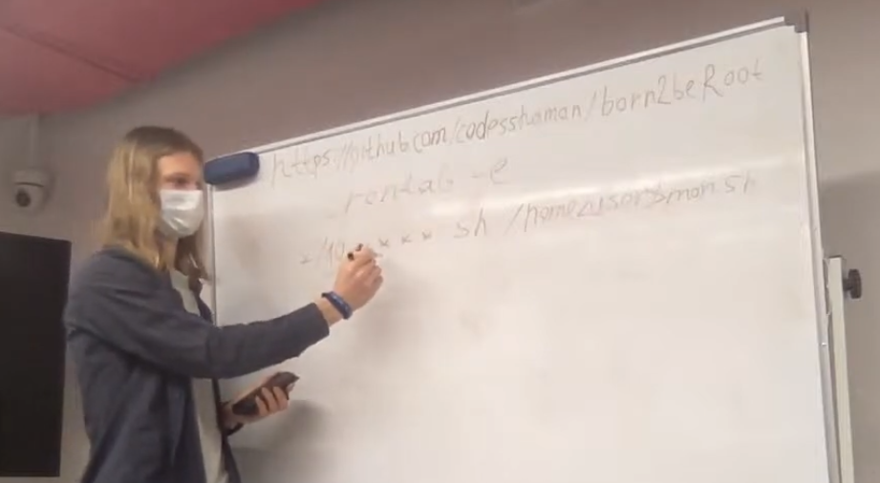
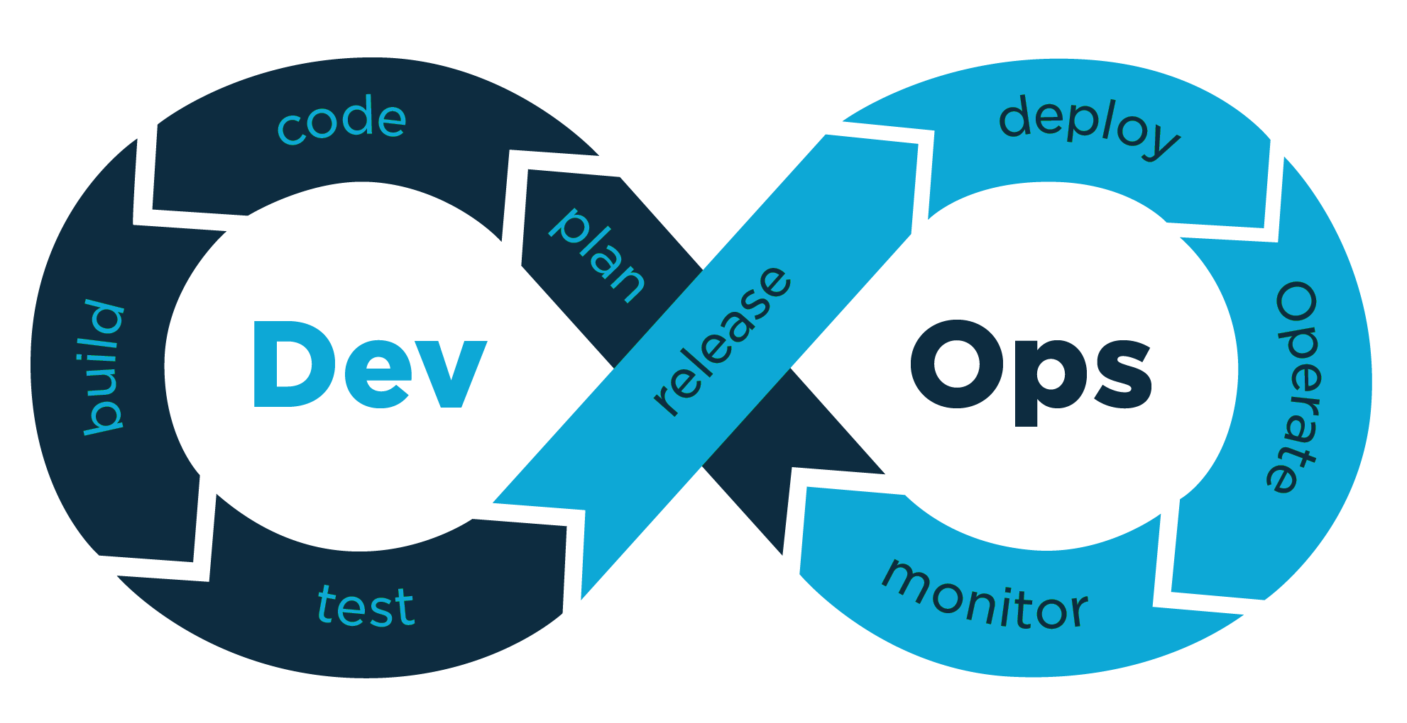
Как мне помогла «Школа-21»
Здесь я узнал:
Что есть профессия DevOps
Что моих знаний хватает для выбора этой профессии
Моя лекция по born to be root (2021)

Slide 13
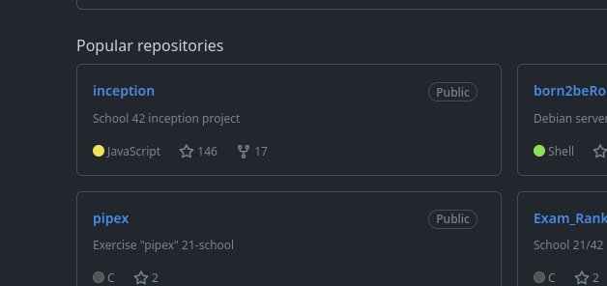
Как мне помогла «Школа-21»
Здесь я прошёл:
Born2beRoot (Ecole 42) - Linux
Inseption (Ecole 42) – Docker + compose
Inseption of things (Ecole 42) – kubernetes
Sber Devops Branch – Linux, monitoring, ci/cd
Запилил самый популярный гайд по iception, по которому учится Ecole 42 (2022)

Slide 14
Спасибо за внимание!
Презентацию подготовил: Николай (Jleslee) Васильев
Мой гит: https://github.com/codesshaman
Мой ТГ: https://t.me/nvasiliev (@nvasiliev)

